Slide 1

Internet Protocol TeleVision - IPTV
2024
Διδάσκων: Παντελής Μπαλαούρας
Τμήμα Πληροφορικής και Τηλεπικοινωνιών
Εθνικό & Καποδιστριακό Πανεπιστήμιο Αθηνών

Slide 2
Oρισμός Over the top (1)
Μια υπηρεσία πολυμέσων over-the-top (OTT) (επίσης γνωστή ως πλατφόρμα ροής) είναι μια υπηρεσία πολυμέσων που προσφέρεται απευθείας στους θεατές μέσω του Διαδικτύου. Η OTT παρακάμπτει τις πλατφόρμες καλωδιακής, ραδιοτηλεοπτικής και δορυφορικής τηλεόρασης - τα είδη των εταιρειών που παραδοσιακά λειτουργούσαν ως ελεγκτές ή διανομείς τέτοιου περιεχομένου.
Ο όρος είναι περισσότερο συνώνυμος με τις συνδρομητικές υπηρεσίες βίντεο κατά παραγγελία (Subscription Video on Demand - SVoD) που προσφέρουν πρόσβαση σε κινηματογραφικό και τηλεοπτικό περιεχόμενο (συμπεριλαμβανομένων υφιστάμενων εκπομπών και ταινιών για τις οποίες έχουν αποκτηθεί δικαιώματα από τον ιδιοκτήτη του περιεχομένου, καθώς και πρωτότυπο περιεχόμενο που παράγεται ειδικά για την υπηρεσία).
Οι υπηρεσίες OTT (Over-the-Top) περιλαμβάνουν επίσης μια σειρά από "skinny" τηλεοπτικές προσφορές που παρέχουν πρόσβαση σε εξειδικευμένου περιεχομένου. ζωντανές ροές διαδικτυακών καναλιών Αυτές οι υπηρεσίες μοιάζουν με τους παραδοσιακούς παρόχους δορυφορικής ή καλωδιακής τηλεόρασης, αλλά το περιεχόμενο παρέχεται μέσω του δημόσιου Διαδικτύου αντί για ένα κλειστό, ιδιωτικό δίκτυο με αποκλειστικό εξοπλισμό όπως οι αποκωδικοποιητές.

Slide 3
Oρισμός Over the top (2)
Η πρόσβαση στις over-the-top υπηρεσίες γίνεται συνήθως
  μέσω ιστοσελίδων σε προσωπικούς υπολογιστές, καθώς και
  μέσω εφαρμογών σε κινητές συσκευές (όπως smartphones και tablets),
  ψηφιακές συσκευές αναπαραγωγής πολυμέσων (συμπεριλαμβανομένων των κονσολών βιντεοπαιχνιδιών) ή
  τηλεοράσεις με ενσωματωμένες πλατφόρμες Smart TV.
Οι υπηρεσίες Over-The-Top είχαν βαθύτατο αντίκτυπο στον τρόπο που καταναλώνουμε μέσα ενημέρωσης και ψυχαγωγίας.
Οι υπηρεσίες OTT αναφέρονται στην παροχή βίντεο, ήχου και άλλου περιεχομένου μέσων ενημέρωσης μέσω του διαδικτύου, παρακάμπτοντας τους παραδοσιακούς παρόχους καλωδιακής ή δορυφορικής τηλεόρασης.

Slide 4
Internet Protocol television - IPTV
Η τηλεόραση πρωτοκόλλου διαδικτύου (IPTV) είναι η παροχή τηλεοπτικού περιεχομένου μέσω δικτύων πρωτοκόλλου διαδικτύου (IP) ενός κλειστού, ιδιωτικού δικτύου, με αποκλειστικό εξοπλισμό όπως οι αποκωδικοποιητές. Αυτό έρχεται σε αντίθεση με την παράδοση μέσω των παραδοσιακών μορφών επίγειας, δορυφορικής και καλωδιακής τηλεόρασης.
Σε αντίθεση με τo κατέβασμα αρχείων, η IPTV προσφέρει τη δυνατότητα συνεχούς ροής των μέσων προέλευσης. Ως αποτέλεσμα, μια συσκευή αναπαραγωγής πολυμέσων πελάτη μπορεί να ξεκινήσει την αναπαραγωγή του περιεχομένου (όπως ένα τηλεοπτικό κανάλι) σχεδόν αμέσως. Αυτό είναι γνωστό ως streaming media.
Αν και η IPTV χρησιμοποιεί το πρωτόκολλο του Διαδικτύου, δεν περιορίζεται στην τηλεόραση που μεταδίδεται από το Διαδίκτυο (τηλεόραση Διαδικτύου). Η IPTV αναπτύσσεται ευρέως σε συνδρομητικά τηλεπικοινωνιακά δίκτυα με κανάλια πρόσβασης υψηλής ταχύτητας στις εγκαταστάσεις των τελικών χρηστών μέσω αποκωδικοποιητών ή άλλου εξοπλισμού του πελάτη.
Η IPTV στο χώρο των τηλεπικοινωνιών είναι αξιοσημείωτη για τη συνεχιζόμενη διαδικασία τυποποίησής της (π.χ. Ευρωπαϊκό Ινστιτούτο Τηλεπικοινωνιακών Προτύπων).

Slide 5
Internet Protocol television - IPTV
Οι υπηρεσίες IPTV μπορούν να ταξινομηθούν σε
  ζωντανή τηλεόραση και ζωντανά μέσα ενημέρωσης,
  με ή χωρίς σχετική διαδραστικότητα –
  χρονική μετατόπιση των μέσων ενημέρωσης, π.χ. catch-up TV (επανάληψη μιας τηλεοπτικής εκπομπής που μεταδόθηκε πριν από ώρες ή ημέρες),
  start-over TV (επανάληψη της τρέχουσας τηλεοπτικής εκπομπής από την αρχή της) - και
  video on demand (VOD) που περιλαμβάνει περιήγηση και προβολή στοιχείων ενός καταλόγου μέσων π.χ. ταινιών ή επεισοδίων σειρών.

Slide 6
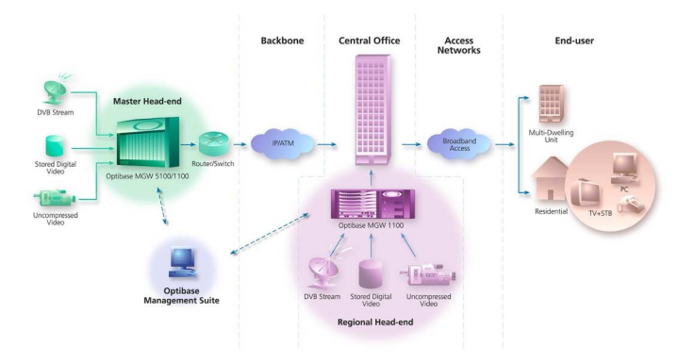
TV πάνω από IP, Broadcast TV
TV Gateway
TV Gateway

Slide 7
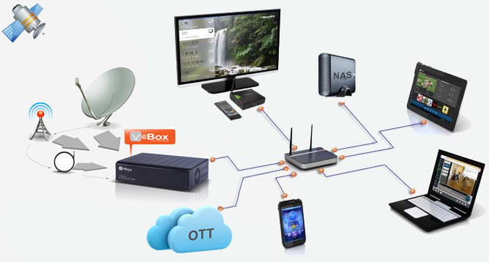
TV Gateway
TV Gateway
https://en.wikipedia.org/wiki/TV_gateway

Slide 8
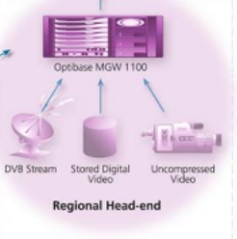
Eίσοδοι TV Gateway @ Ηead-end
Uncompress video: κάμερες στούντιο
  Κωδικοποίηση
Αρχεία βίντεο: κωδικοποιημένα video (MPEG-2, MPEG-4, H.265) αποθηκευμένα σε server / χώρο
DVB Stream (DVB-S/S2, DVB-T/T2)
  Διακωδικοποίηση MPEG-2 σε MPEG-4
  Έπανενθυλάκωση MPEG-4 σε RTP/UDP ροές
  σε πραγματικό χρόνο
TV Gateway
Εφαρμογές
Βίντεο

Slide 9
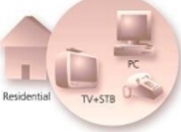
Αναπαραγωγή @ σπίτι
ΤV
  Aποκωδικοποιητής Set-top box
    π.χ. Android συσκευή (Wind Vision, Vodaphone TV, EON)
  Εφαρμογή app (Έξυπνες TV) π.χ. Cosmote TV, ΕΟΝ (Nova)
Φορητή συσκευή
  Έξυπνο τηλέφωνο, Tablet π.χ. Nova GO mobile app, Cosmote TV, Vodaphone TV
  Laptop π.χ. Web page ή app
Εφαρμογές
Βίντεο

Slide 10
Yποκείμενο δίκτυο
Δύο επίπεδα ιεραρχίας:
  δικτυακός κορμός
  τοπική περιοχή
Συνοριακοί δρομολογητής
(boundary router)
TV Gateway
Δρομολογητές δικτυακού κορμού
(backbone router)
Κεντρικό Head-end
Δίκτυο
κορμού
TV Gateway
Παραμεθόριοι
συνοριακοί
δρομολογητές
Περιοχή 3
internal
routers
περιοχή 1
περιοχή 2

Slide 11
Ιεραρχική δομή
Δύο επίπεδα ιεραρχίας:
  δικτυακός κορμός
  τοπική περιοχή
Δρομολογητές
  Συνοριακοί δρομολογητές (boundary routers)
  Δρομολογητές δικτυακού κορμού (backbone routers):
  Παραμεθόριοι συνοριακοί δρομολογητές (area border routers):

Slide 12
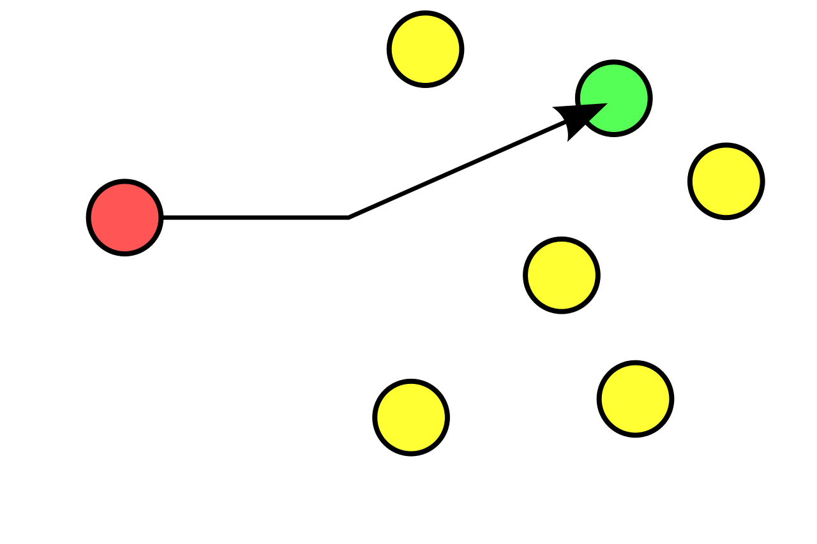
Unicast
Δρομολογητές
TCP & UDP κίνηση
Notes:
https://en.wikipedia.org/wiki/Unicast#/media/File:Unicast.svg

Slide 13
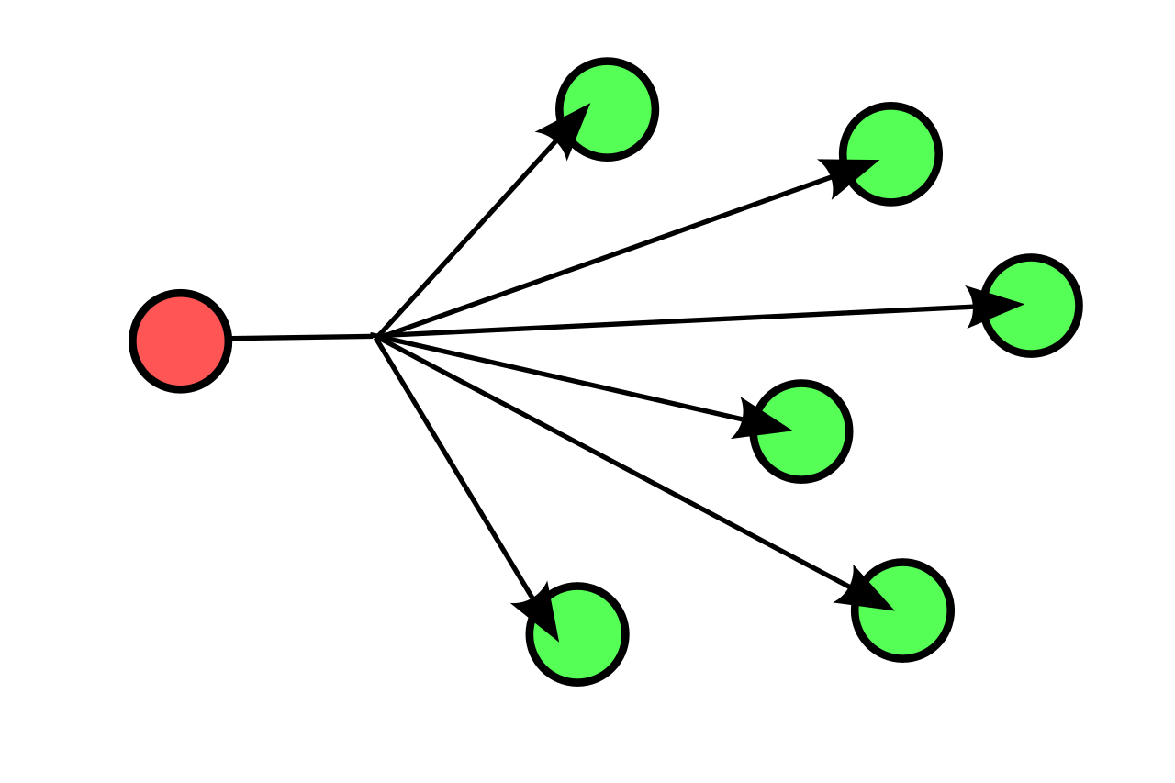
Broadcast - Ευρυεκπομπή
Δρομολογητές
UDP κίνηση
Notes:
https://en.wikipedia.org/wiki/Broadcasting_(networking)#/media/File:Broadcast.svg

Slide 14
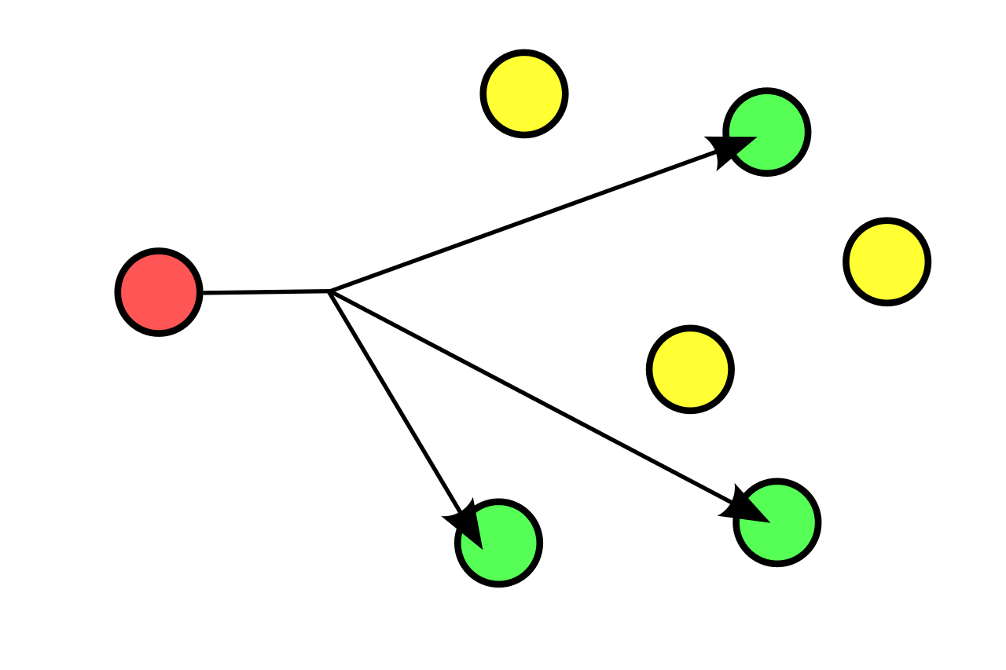
Multicast Πολυεκπομπή
Δρομολογητές
UDP κίνηση
IP multicast a technique for one-to-many communication over an IP network.
https://en.wikipedia.org/wiki/Multicast
Notes:
https://en.wikipedia.org/wiki/Multicast#/media/File:Multicast.svg
http://www.steves-internet-guide.com/introduction-multicasting/
https://www.cisco.com/c/en/us/td/docs/ios/solutions_docs/ip_multicast/White_papers/mcst_ovr.html#wp1008683
https://docs.microsoft.com/en-us/previous-versions/windows/it-pro/windows-server-2003/cc759719(v=ws.10)?redirectedfrom=MSDN

Slide 15


Yποκείμενο δίκτυο
Δύο επίπεδα ιεραρχίας:
  δικτυακός κορμός
  τοπική περιοχή
TV Gateway
Κεντρικό Head-end
Δίκτυο
κορμού
περιοχή 1
Περιοχή 3
περιοχή 2
Οι υπολογιστές προορισμός στέλνουν μηνύματα τύπου IGMP join & leave σε μία ομάδα πολυεκπομπής (multicast group).

Slide 16
Ροές πολυμέσων
MPEG-4/RTP/UDP/IP
Οι ροές πακέτων IP (RTP/UDP/IP) αντιγράφονται στους δρομολογητές
Δημιουργείται ένα λογικό δένδρο δρομολογητών
Κάθε ροή μεταδίδεται σε συγκεκριμένη διεύθυνση Multicast IP
Mια διεύθυνση IP πολυεκπομπής (multicast IP) είναι ένα λογικό αναγνωριστικό για μια ομάδα υπολογιστών/δρομολογητών σε ένα δίκτυο που είναι διαθέσιμοι για την επεξεργασία IP πακέτων που προορίζονται να είναι πολλαπλής διανομής για μια καθορισμένη υπηρεσία δικτύου:
  224.0.0.0 - 239.255.255.255
Οι κόμβοι προορισμού στέλνουν μηνύματα join & leave του IGMP σε μία ομάδα πολυεκπομπής (multicast group) π.χ την περίπτωση IPTV όταν ο χρήστης αλλάζει από ένα τηλεοπτικό κανάλι σε άλλο.

Slide 17
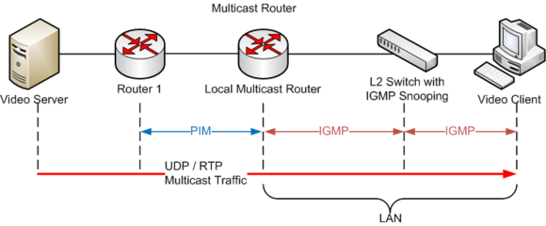
To Internet Group Management Protocol (IGMP)
Το IGMP είναι ένα πρωτόκολλο επικοινωνίας που χρησιμοποιείται από υπολογιστές και παρακείμενους δρομολογητές σε δίκτυα IPv4 για τη δημιουργία συμμετοχών σε ομάδες πολυεκπομπή (multicast groups).
Το IGMP επιτρέπει στο δίκτυο να κατευθύνει μεταδόσεις πολυεκπομπής μόνο σε υπολογιστές/δρομολογητές που το έχουν ζητήσει.
Το IGMP μπορεί να χρησιμοποιηθεί για εφαρμογές δικτύωσης one-to-many όπως online streaming video και gaming και επιτρέπει πιο αποτελεσματική χρήση πόρων κατά την υποστήριξη αυτών των τύπων εφαρμογών.
Το IGMP χρησιμοποιείται σε δίκτυα IPv4.
https://en.wikipedia.org/wiki/Internet_Group_Management_Protocol

Slide 18
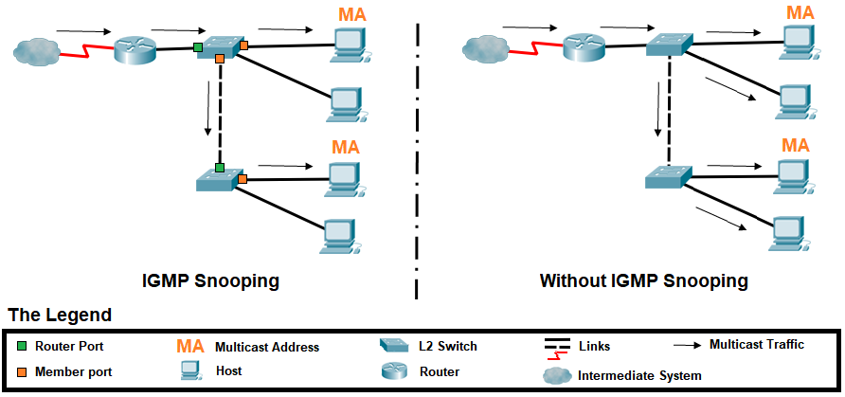
Το IGMP λειτουργεί μεταξύ ενός υπολογιστή και ενός τοπικού δρομολογητή που υποστηρίζει πολυεκπομπή (multicast).
Οι μεταγωγείς (switchers) που διαθέτουν IGMP snooping αντλούν επίσης χρήσιμες πληροφορίες παρατηρώντας αυτές τις συναλλαγές IGMP.
Το Protocol Independent Multicast (PIM) χρησιμοποιείται στη συνέχεια μεταξύ των τοπικών και απομακρυσμένων δρομολογητών πολυεκπομπής για να κατευθύνει την κυκλοφορία πολλαπλής διανομής από κεντρικούς υπολογιστές (ΤV Gateways) που στέλνουν πολλαπλές μετάδοση σε υπολογιστές που έχουν εγγραφεί μέσω IGMP για να τις λάβουν.

Slide 19
Kατηγορίες ροές πολυμέσων
A. UDP: RTSP/RTP/UDP
UDP συνεχούς ροής (UDP Streaming)
B. HTTP/TCP
HTTP συνεχούς ροής (HTTP streaming) / TCP
HTTP προσαρμόσιμης συνεχούς ροής (adaptive HTTP streaming) / TCP

Slide 20
Streaming Multimedia: UDP
Ο εξυπηρετητής στέλνει στον κατάλληλο για τον πελάτη ρυθμό
  συχνά, ρυθμός αποστολής = ρυθμός κωδικοποίησης= σταθερός
    2 Mbps, 8.000 bit/UDP πακέτο, 4msec (8.000 bit / 2 Mbps)
  ο ρυθμός μετάδοσης μπορεί να αγνοεί τα επίπεδα συμφόρησης ή διάθεσης επιπλέον εύρους ζώνης
Μικρή καθυστέρηση αναπαραγωγής (2-5 seconds) ώστε να εξαλείψει την οφειλόμενη στο δίκτυο διακύμανση της καθυστέρησης
Δεν υπάρχει αναμετάδοση χαμένων πακέτων (UDP όχι TCP). Ανάκαμψη από σφάλματα: επίπεδο εφαρμογής
  αρκεί να επιτρέπεται από χρονικούς περιορισμούς

Slide 21
Streaming Multimedia: UDP
Real Time Protocol (RTP) [RFC 2326]: τύποι φορτίου πολυμέσων
  RTP/UDP/IP + RTCP πακέτα ελέγχου
Το UDP μπορεί να μην περνά μέσα από firewalls
  Απαγορεύουν την UDP κίνηση, επιτρέπουν μόνο TCP κίνηση

Slide 22
Πρωτόκολλο πραγματικού χρόνου (Real-Time Protocol, RTP)
Το πρωτόκολλο RTP προσδιορίζει μια δομή για πακέτα που μεταφέρουν δεδομένα ήχου/βίντεο (RFC 3550)
Ένα RTP πακέτο παρέχει
  Αναγνώριση του είδους του ωφέλιμου φορτίου (payload type)
  Αρίθμηση ακολουθίας (σειράς των πακέτων)
  Χρονοσφραγίδες (timestamping)
Τα πακέτα RTP ενθυλακώνονται σε UDP segments (RTP/UDP/IP)
Διαλειτουργικότητα (Interoperability): αν δυο εφαρμογές διαδικτυακής τηλεφωνίας «τρέχουν» RTP, τότε ενδεχομένως μπορούν να συνεργαστούν

Slide 23
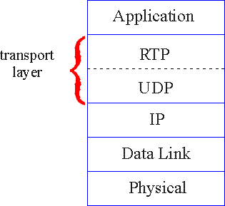
Το RTP «τρέχει» πάνω από το UDP
To RTP «τρέχει» στα τερματικά συστήματα.
Οι βιβλιοθήκες του RTP παρέχουν μια διεπαφή επιπέδου μεταφοράς που επεκτείνει το UDP (αριθμός θύρας, διεύθυνση IP)
  αναγνώριση είδους του ωφέλιμου φορτίου
  αριθμός ακολουθίας πακέτου
  χρονοσφραγίδες

Slide 24
Παράδειγμα RTP
Θεωρήστε την αποστολή φωνής κωδικοποιημένης σε PCM (64 kbps) με RTP.
Η εφαρμογή συλλέγει τα κωδικοποιημένα δεδομένα σε chunks, π.χ., κάθε 20 msec = 160 bytes σε ένα chunk.
Το απόσπασμα ήχου μαζί με την επικεφαλίδα RTP αποτελούν το πακέτο RTP, που ενθυλακώνεται στο UDP segment.
Η επικεφαλίδα RTP υποδεικνύει τον τύπο κωδικοποίησης της φωνής σε κάθε πακέτο
  ο αποστολέας μπορεί να αλλάξει κωδικοποίηση κατά την διάρκεια μιας διάσκεψης
Η επικεφαλίδα RTP επίσης περιλαμβάνει τους αριθμούς ακολουθίας και τις χρονοθυρίδες.

Slide 25
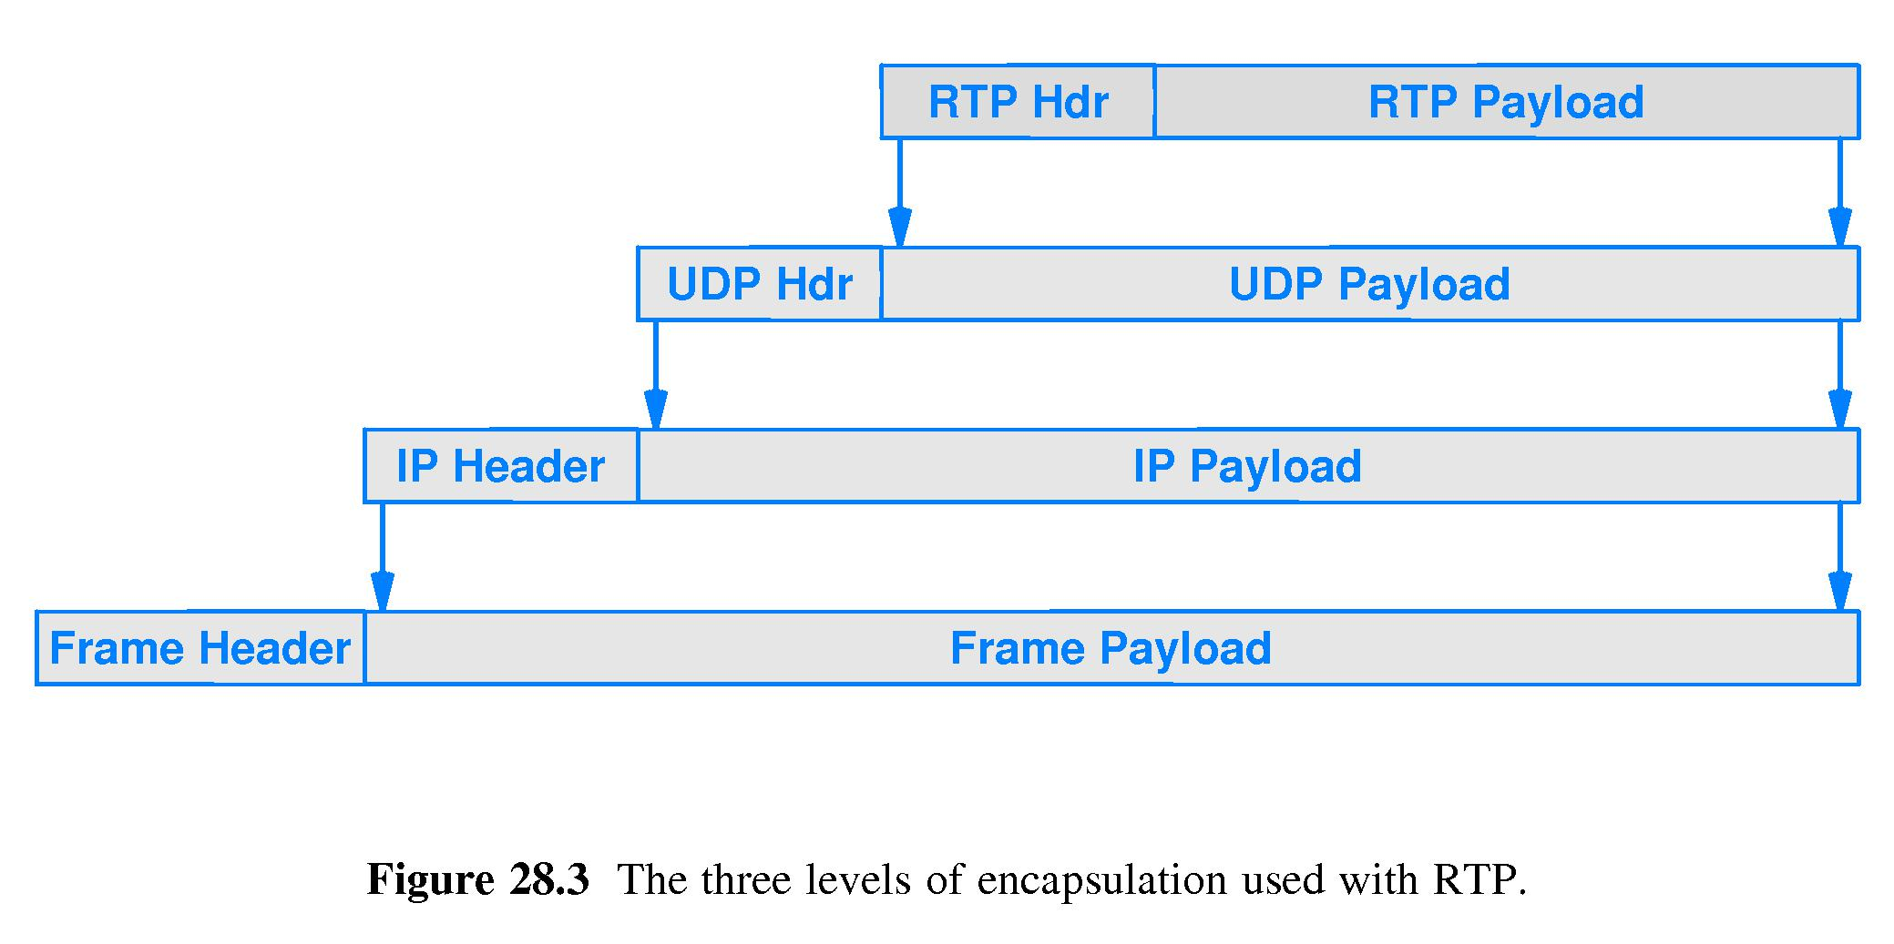
Ενθυλάκωση RTP
Audio chunk
https://www.cs.csustan.edu/~john/Classes/Previous_Semesters/CS3000_Communication_Networks/2017_02_Spring/Notes/Student_Notes.pdf
Notes:
https://www.google.com/url?sa=i&url=https%3A%2F%2Fwww.cs.csustan.edu%2F~john%2FClasses%2FPrevious_Semesters%2FCS3000_Communication_Networks%2F2017_02_Spring%2FNotes%2Fchap28.html&psig=AOvVaw1nMFnpW_fElrUVJEwfS1PK&ust=1606230712665000&source=images&cd=vfe&ved=0CA0QjhxqFwoTCNDs5un5mO0CFQAAAAAdAAAAABAF

Slide 26
Κεφαλίδα RTP (1)
payload type
sequence number type
time stamp
Synchronization
Source ID
Miscellaneous fields
Payload Type (7 bits): Υποδεικνύει την τρέχουσα μέθοδο κωδικοποίησης
που χρησιμοποιείται. Αν ο αποστολέας αλλάξει κωδικοποίηση κατά την
διάρκεια μίας κλήσης, ο αποστολέας ενημερώνει τον παραλήπτη διαμέσου
αυτού του πεδίου.
  Payload type 0: PCM μ-law, 64 kbps
  Payload type 3: GSM, 13 kbps
  Payload type 7: LPC, 2.4 kbps
  Payload type 26: Motion JPEG
  Payload type 31: H.261
  Payload type 33: MPEG2 video
Sequence Number (16 bits): Αυξάνει κατά ένα για κάθε RTP πακέτο
που στέλνεται μπορεί να χρησιμοποιηθεί
για την ανίχνευση απωλειών πακέτων
για την αναδιάταξη των πακέτων

Slide 27
Κεφαλίδα RTP (2)
payload type
sequence number type
time stamp
Synchronization
Source ID
Miscellaneous fields
Timestamp field (32 bits): Απεικονίζει την στιγμή της δειγματοληψίας του πρώτου byte σε ένα RTP πακέτο δεδομένων.
  Για τον ήχο, το ρολόι των χρονοσφραγίδων αυξάνει κατά ένα για κάθε περίοδο δειγματοληψίας (ανά δείγμα, για παράδειγμα, κάθε 125 μsecs για ένα ρολόι δειγματοληψίας με συχνότητα 8 KHz)
  Αν η εφαρμογή παράγει chunks των 160 κωδικοποιημένων δειγμάτων, τότε η χρονοσφραγίδα αυξάνει κατά 160 για κάθε RTP πακέτο όταν η πηγή είναι ενεργή. Το ρολόι των χρονοσφραγίδων συνεχίζει να αυξάνει με σταθερό ρυθμό όταν η πηγή δεν είναι ενεργή (αδρανής)
SSRC field (32 bits): Προσδιορίζει την πηγή της RTP συνεχούς ροής (stream).
  Κάθε πηγή ροής σε μία σύνοδο RTP (session) πρέπει να έχει ένα διακριτό SSRC

Slide 28
RTP και QoS
Το RTP δεν παρέχει κανένα μηχανισμό που να διασφαλίζει την έγκαιρη παράδοση των δεδομένων ή κάποιον άλλο που να εγγυάται την ποιότητα υπηρεσίας (QoS)
Η ενθυλάκωση RTP είναι αντιληπτή μόνο στα τερματικά συστήματα: δεν είναι αντιληπτή στους ενδιάμεσους δρομολογητές
  Οι δρομολογητές που παρέχουν υπηρεσίες βέλτιστης προσπάθειας δεν κάνουν καμία ιδιαίτερη προσπάθεια ώστε να διασφαλίσουν ότι τα RTP πακέτα φτάνουν στον προορισμό έγκαιρα.

Slide 29
Real-Time Control Protocol (RTCP)
Χρησιμοποιείται σε συνδυασμό με το RTP
Κάθε μέλος (αποστολείς και παραλήπτες) σε μια σύνοδο επικοινωνίας RTP μεταδίδει περιοδικά RTCP πακέτα ελέγχου προς όλα τα άλλα μέλη
Κάθε πακέτο RTCP περιέχει αναφορές από τον αποστολέα και/ή τον παραλήπτη
  Αναφέρουν στατιστικά στοιχεία που είναι χρήσιμα στην εφαρμογή
    πλήθος των πακέτων που εστάλησαν,
    πλήθος των χαμένων πακέτων,
    μεταβλητότητα χρόνου μεταξύ διαδοχικών αφίξεων (interarrival jitter), κτλ.
Η ανάδραση μπορεί να χρησιμοποιηθεί για τον έλεγχο της απόδοσης
  Εκτίμηση ρυθμού απωλειών και μεταβλητότητας καθυστέρησης
  Οι αποστολείς μπορούν να τροποποιήσουν τις ταχύτητες μετάδοσής τους με βάση την πληροφορία ανάδρασης

Slide 30
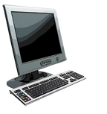
RTCP: πολλαπλοί αποστολείς/παραλήπτες (multicast)
sender
RTP
RTCP SR – Sender Report
RTCP RR
RTCP RR – Receiver Report
receivers
Κάθε σύνοδος RTP: αντιστοιχεί σε μία multicast address; Όλα τα RTP /RTCP πακέτα που ανήκουν στη σύνοδο χρησιμοποιούν την ίδια multicast address
RTP, RTCP πακέτα/ροές διαχωρίζονται μεταξύ τους μέσω διακριτών αριθμών θυρών
Για να μειωθεί η κίνηση, κάθε συμμετέχοντας μειώνει τη κίνηση RTCP όσο αυξάνεται ο αριθμός των συμμετεχόντων στη συνεδρία

Slide 31
Καλωδιακη τηλεοραση

Slide 32
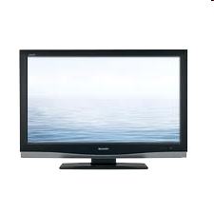


Δίκτυο καλωδιακής πρόσβασης
CMTS= Cable Modem termination System
Internet frames,TV channels, control transmitted
downstream at different frequencies
cable headend
…
CMTS
…
splitter
cable
modem
cable modem
termination system
ISP
upstream Internet frames, TV control, transmitted
upstream at different frequencies in time slots
πολλαπλά (broadcast) συρρευματικά κανάλια κατερχόμενης ζεύξης 40 Mbps έκαστο
  τα πλαίσια που μεταδίδονται σε ένα κανάλι λαμβάνονται από όλα τα modems που λαμβάνουν σε αυτό το κανάλι
  ένα μόνο CMTS εκπέμπει στα κανάλια
πολλαπλά κανάλια ανερχόμενης ζεύξης 30 Mbps έκαστο
  πολλαπλής πρόσβασης: όλοι οι χρήστες ανταγωνίζονται για συγκεκριμένες χρονοθυρίδες του ανερχόμενου καναλιού (άλλες έχουν ανατεθεί)

Slide 33
Δίκτυο καλωδιακής πρόσβασης
cable headend
MAP frame for
Interval [t1, t2]
CMTS
Downstream channel i
Upstream channel j
t₁
t₂
Residences with cable modems
Minislots containing
minislots request frames
(random access)
Assigned minislots containing cable modem
upstream data frames
DOCSIS: data over cable service interface spec
FDM σε ανερχόμενης, κατερχόμενης ζεύξης κανάλια συχνότητας
TDM ανερχόμενης ζεύξης: κάποιες θυρίδες ανατίθενται, για κάποιες υπάρχει ανταγωνισμός
  αίτηση για ανερχόμενες θυρίδες (και δεδομένα) μεταδίδεται με τυχαία πρόσβαση (δυαδική οπισθοχώρηση) σε επιλεγμένες θυρίδες
  MAP πλαίσιο ελέγχου στη κατερχόμενη ζεύξη:
    αναθέτει θυρίδες ανερχόμενης ζεύξης

Slide 34
Τέλος Ενότητας

